Slide 1
KREATIVNÍ EVROPA
15/1/20
Jihlava

Slide 2
KREATIVNÍ EVROPA
Jediný program zaměřený výhradně na podporu kulturních a kreativních odvětví
Podporuje:
Mezioborovou spolupráci
Literární překlady
Vývoj evropských filmů, TV programů a her
Distribuci a propagaci evropských filmů a pro sítě kin

Slide 3
ROZPOČET 2014-2020

Slide 4
KREATIVNÍ
EVROPA
MEDIA
2 MIL EUR/ROK PRO ČR

Slide 5
PROGRAM MEDIA PŘÍKLADY PODPORY
FILMY
Jan Žižka
Bába z ledu
Svět podle Daliborka
Lajka
DISTRIBUCE
Tvář
Fuga
Čtverec
Dokud nás svatba nerozdělí
FESTIVALY
Mfdf Jihlava
Anifilm
Mff Zlín
Jeden svět
KINA
Central (Hr. Králové)
Scala (Brno)
Světozor (Praha)

Slide 6
KREATIVNÍ
EVROPA
KULTURA
1 264 000 EUR
V 2018 DO ČR

Slide 7
PROGRAM KULTURA PŘÍKLADY PODPORY
PROJEKTY EVROPSKÉ SPOLUPRÁCE
Platform Shift+
Emergence
Shared Cities CM
LITERÁRNÍ PŘEKLADY
Větrné mlýny
EVROPSKÉ PLATFORMY
SHAPE
Aerowaves
LiveEurope
EVROPSKÉ SÍTĚ
IETM
Trans Europe Halls
NEMO

Slide 8
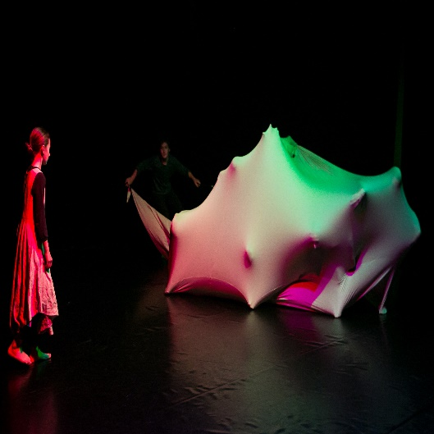
PROJEKTY EVROPSKÉ SPOLUPRÁCE KATEGORIE
Kategorie 1
Projekty menšího rozsahu
3 subjekty ze 3 zemí
Grant až 200 000 €
Dotace do 60 %
až 4 roky
Kategorie 2
Projekty většího rozsahu
6 subjekty ze 6 zemí
Grant až 2 mil. €
Dotace do 50 %
až 4 roky

Slide 9
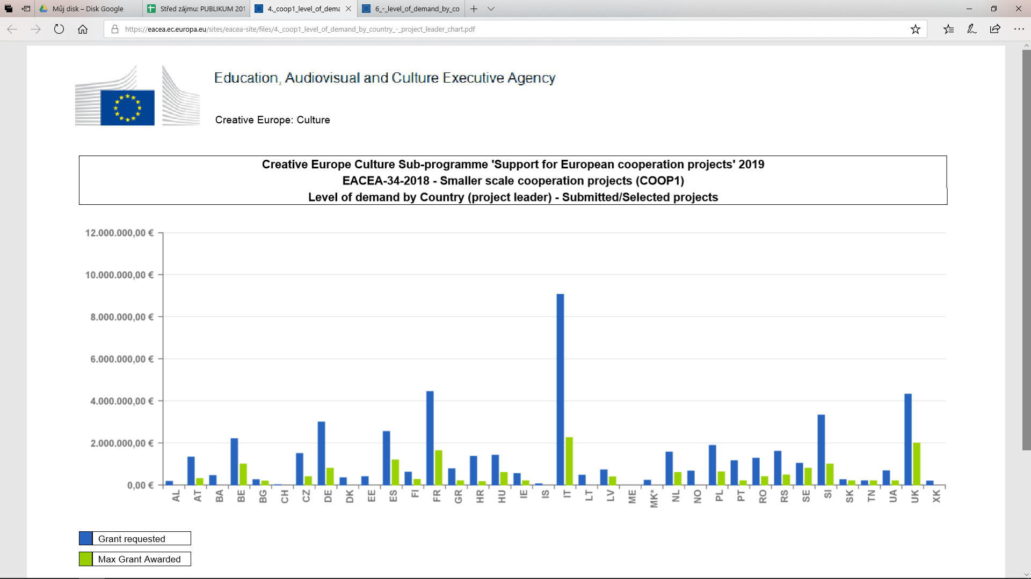

Slide 10
PROJEKTY EVROPSKÉ SPOLUPRÁCE PRIORITY
A. Nadnárodní mobilita
B. Budování publika
C. Budování kapacit C.1 – digitalizace
C.2 – nové obchodní modely
C.3 – vzdělávání a odborná příprava
D. Podpora integrace migrantů a uprchlíků
E. Podpora kulturního dědictví
V projektu můžete vybrat
nejvíce 3 z těchto 7 priorit

Slide 11
LITERÁRNÍ PŘEKLADY 2014–2018
V letech 2014-2018 bylo přeloženo
43 českých titulů
od 34 českých autorů
do 14 evropských jazyků
Nejpřekládanější titul: Jezero (Bianca Bellová)
Základní informace:
Překlad a vydání balíčku 3-10 beletristických knih
Žádost předkládá nakladatel
Grant na překlad z/do evropských jazyků
Grant do100 000 eur (max. 50 % nákladů)
Vyhlášení výzvy:
4. února 2020

Slide 12
EVROPSKÉ HLAVNÍ MĚSTO KULTURY
2028 v ČR

Slide 13
EVROPSKÉ HLAVNÍ MĚSTO KULTURY
Obnovuje města
Přináší ekonomický růst
Buduje smysl pro komunitu
Rozvíjí evropskou sounáležitost
2015 – Plzeň
2019 – Plovdiv (Bulharsko), Matera (Itálie)
2022 – vyhlášení soutěže o titul EHMK v ČR
2028 – Česká republika, Francie

Slide 14
ZÁRUČNÍ FOND KREATIVNÍ EVROPY
Záruka EIB bankám na financování podnikatelských úvěrů z KKO
Pro malé a střední podniky
Úvěr EuroCreative je finanční produkt komerční banky se zárukou EIB.

Slide 15
CENY EU
EUROPA NOSTRA
CENA EU ZA KULTURNÍ DĚDICTVÍ
CENA MIESE VAN DER ROHE
CENA EU ZA SOUDOBOU ARCHITEKTURU
CENA EU ZA LITERATURU
MUSIC MOVES EUROPE TALENT AWARDS

Slide 16
KREATIVNÍ EVROPA 2021-2027 NÁVRH
VYŠŠÍ ROZPOČET
O 1/3
I-PORTUNUS
EVROPSKÁ KRÁTKODOBÁ MOBILITA
NOVÁ TÉMATA:
TECHNOLOGIE A INOVACE
ROVNOST ŽEN A MUŽŮ
MUSIC MOVES EUROPE
PODPORA HUDEBNÍHO PRŮMYSLU

Slide 17
TECHNOLOGIE A INOVACE V KULTUŘE
Seminář o financování kulturních projektů, které zapojují technologie a inovace
Seminář 13. února, Praha, Pražské inovační a technologické centrum
Kreativní Evropa
Horizon 2020
Erasmus+
TAČR
Záruční fond EIB
Projekt kreativních průmyslů na MK
atd.

Slide 18
KANCELÁŘ KREATIVNÍ EVROPA
Kancelář Kreativní Evropa
www.kreativnievropa.cz
Kancelář Kreativní Evropa – Kultura
Institut umění – Divadelní ústav
Celetná 17, 110 00 Praha 1
T +420 224 809 118, 119, 134
E kultura@kreativnievropa.cz
www.kreativnievropa.cz

